Slide 2
Falta de registro
Faltan de contestar el formulario

Slide 3
Actividades
2 semanas de diagnóstico con los alumnos

Slide 4
Horarios de trabajo
Los trabajos se mandarán por semana, a más tardar el sábado a las 2:00 p.m.
-Se atenderán dudas o situaciones en mensaje vía Facebook hasta las 3:00 pm, únicamente si es una emergencia después de ese horario.

Slide 5
Libretas
Margen
Fecha
Portada

Slide 6
Aprende en casa
A partir del 07 de septiembre, se observará la transmisión correspondiente al grado escolar en “Aprende en casa”.
Las actividades a realizar serán únicamente aquellas que se suban al grupo de Facebook.

Slide 7
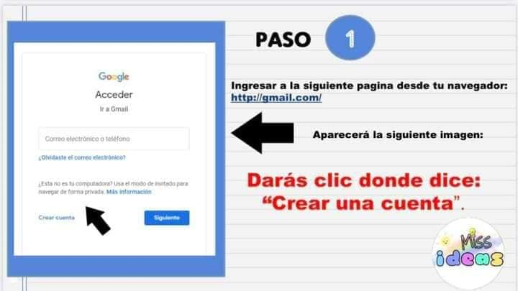

Slide 8
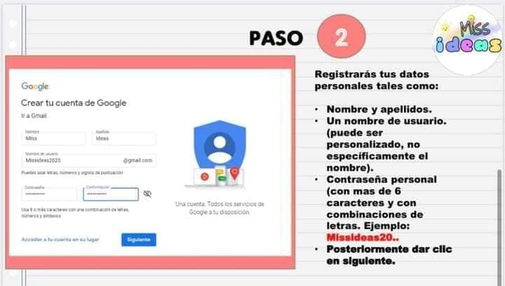

Slide 9
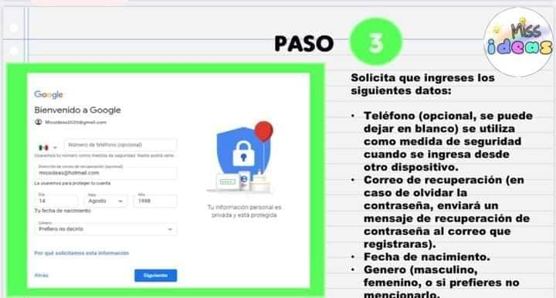

Slide 10
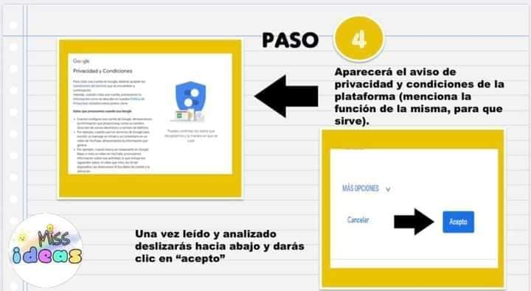

Slide 11
